Slide 1

Tuần 16 – Bài 30
Những ngọn hải đăng

Slide 2
KHỞI ĐỘNG
01

Slide 3
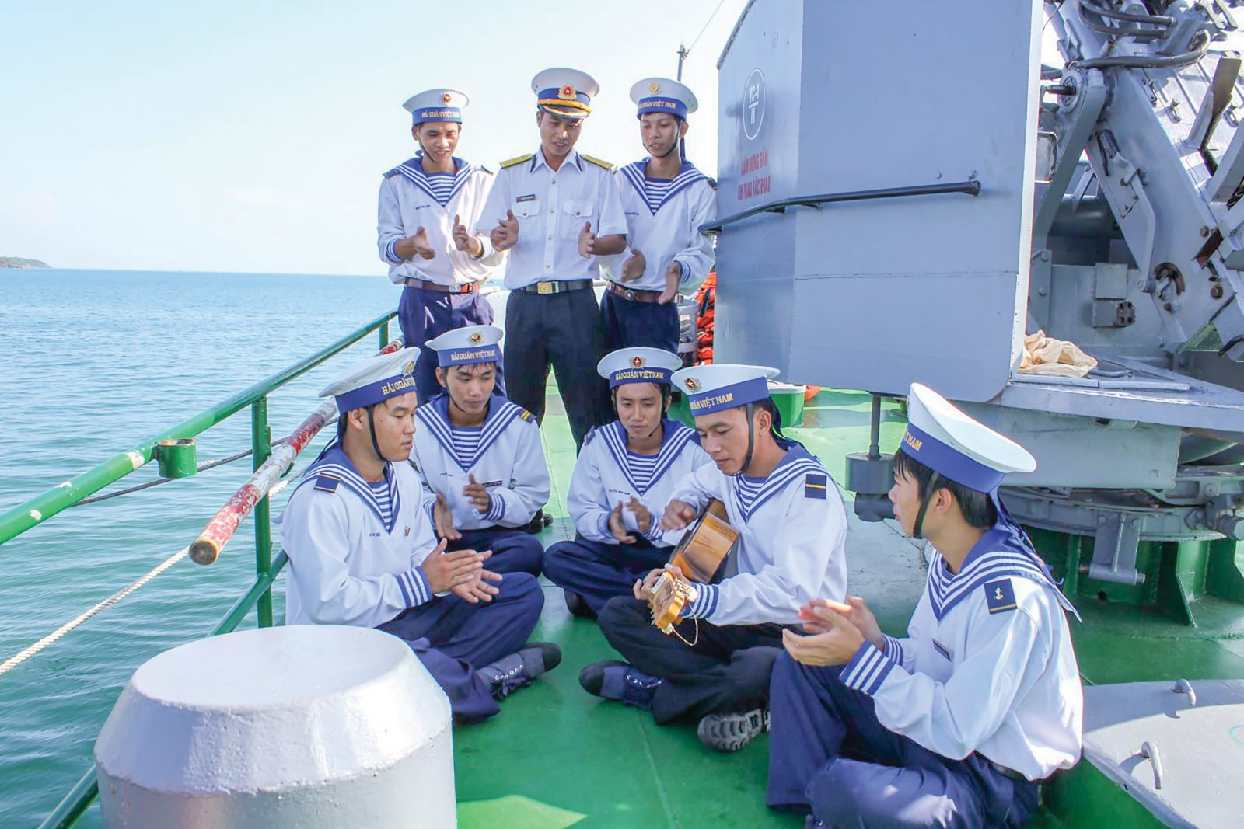
Nói về những người làm công việc canh giữ biển đảo của Tổ quốc

Slide 4
Tuần 16 – Bài 30
Những ngọn hải đăng

Slide 5
Yêu cầu cần đạt
1. Đọc đúng từ ngữ, câu, đoạn và toàn bài Những ngọn hải đăng.
2. Biết ngắt nghỉ hơi ở những câu dài và những chỗ có dấu câu. Bước đầu thể hiện cảm xúc qua giọng đọc.
3. Ôn tập chữ hoa M,N. Viết từ ứng dụng, câu ứng dụng

Slide 6
KHÁM PHÁ
01

Slide 7





TAY DÒ
TAI NGHE
MẮT DÕI

Slide 8

GV đọc mẫu
Hải đăng hay đèn biển, là ngọn tháp được thiết kế để chiếu sáng bằng hệ thống đèn, giúp tàu thuyền định hướng đi lại giữa đại dương. Chỉ cần nhìn thấy ánh sáng hải đăng, người đi biển sẽ cảm thấy yên tâm, không lo lạc đường.
Những ngọn hải đăng được thắp sáng bằng điện năng lượng mặt trời, nhưng khi năng lượng yếu thì phải lập tức thay thế bằng máy phát điện. Để những ngọn đèn chiếu sáng đêm đêm, những người canh giữ hải đăng phải thay phiên nhau kiểm tra, bảo dưỡng thường xuyên. Có những đêm mưa gió, họ phải buộc dây bảo hiểm quanh người, trèo lên đỉnh cột đèn xem xét. Bất kể ngày đêm, mưa nắng, trời yên biển lặng hay dông tố bão bùng, họ luôn sẵn sàng khắc phục mọi sự cố.
Ngọn đèn biển không bao giờ tắt trong đêm là nhờ công sức của những người canh giữ hải đăng. Với lòng yêu nghề, yêu biển đảo quê hương, họ đã vượt qua bao khó khăn, gian khổ nơi biển khơi xa vắng, góp sức mình bảo vệ vùng biển, vùng trời của Tổ quốc.
(Sơn Tùng)

Slide 9
Cùng chia đoạn
1
Hải đăng hay đèn biển, là ngọn tháp được thiết kế để chiếu sáng bằng hệ thống đèn, giúp tàu thuyền định hướng đi lại giữa đại dương. Chỉ cần nhìn thấy ánh sáng hải đăng, người đi biển sẽ cảm thấy yên tâm, không lo lạc đường.
Những ngọn hải đăng được thắp sáng bằng điện năng lượng mặt trời, nhưng khi năng lượng yếu thì phải lập tức thay thế bằng máy phát điện. Để những ngọn đèn chiếu sáng đêm đêm, những người canh giữ hải đăng phải thay phiên nhau kiểm tra, bảo dưỡng thường xuyên. Có những đêm mưa gió, họ phải buộc dây bảo hiểm quanh người, trèo lên đỉnh cột đèn xem xét. Bất kể ngày đêm, mưa nắng, trời yên biển lặng hay dông tố bão bùng, họ luôn sẵn sàng khắc phục mọi sự cố.
Ngọn đèn biển không bao giờ tắt trong đêm là nhờ công sức của những người canh giữ hải đăng. Với lòng yêu nghề, yêu biển đảo quê hương, họ đã vượt qua bao khó khăn, gian khổ nơi biển khơi xa vắng, góp sức mình bảo vệ vùng biển, vùng trời của Tổ quốc.
(Sơn Tùng)
2
3

Slide 10
Luyện đọc nối tiếp đoạn
1
Hải đăng hay đèn biển, là ngọn tháp được thiết kế để chiếu sáng bằng hệ thống đèn, giúp tàu thuyền định hướng đi lại giữa đại dương. Chỉ cần nhìn thấy ánh sáng hải đăng, người đi biển sẽ cảm thấy yên tâm, không lo lạc đường.
Những ngọn hải đăng được thắp sáng bằng điện năng lượng mặt trời, nhưng khi năng lượng yếu thì phải lập tức thay thế bằng máy phát điện. Để những ngọn đèn chiếu sáng đêm đêm, những người canh giữ hải đăng phải thay phiên nhau kiểm tra, bảo dưỡng thường xuyên. Có những đêm mưa gió, họ phải buộc dây bảo hiểm quanh người, trèo lên đỉnh cột đèn xem xét. Bất kể ngày đêm, mưa nắng, trời yên biển lặng hay dông tố bão bùng, họ luôn sẵn sàng khắc phục mọi sự cố.
Ngọn đèn biển không bao giờ tắt trong đêm là nhờ công sức của những người canh giữ hải đăng. Với lòng yêu nghề, yêu biển đảo quê hương, họ đã vượt qua bao khó khăn, gian khổ nơi biển khơi xa vắng, góp sức minh bảo vệ vùng biển, vùng trời của Tổ quốc.
(Sơn Tùng)
2
3

Slide 11



Luyện đọc từ khó
năng lượng
mưa nắng
biển lặng

Slide 12
Luyện đọc nối tiếp đoạn
1
Hải đăng hay đèn biển, là ngọn tháp được thiết kế để chiếu sáng bằng hệ thống đèn, giúp tàu thuyền định hướng đi lại giữa đại dương. Chỉ cần nhìn thấy ánh sáng hải đăng, người đi biển sẽ cảm thấy yên tâm, không lo lạc đường.

Slide 13
Luyện đọc câu dài
Hải đăng hay đèn biển, là ngọn tháp được thiết kế để chiếu sáng bằng hệ thống đèn, giúp tàu thuyền định hướng đi lại giữa đại dương.

Slide 14


Tiêu chí nhận xét
1
Đọc đúng
2
Đọc to, rõ
3
Ngắt nghỉ đúng chỗ
4
Giọng đọc và nhấn giọng phù hợp

Slide 15
Tìm hiểu bài

Slide 16
Nêu ích lợi của những ngọn hải đăng?
Đọc thầm đoạn 1
Hải đăng chiếu sáng bằng hệ thống đèn, giúp tàu thuyền định hướng đi lại giữa đại dương.
Định hướng :
định hướng
Xác định phương hướng.

Slide 17
1.Những ngọn hải đăng được thắp sáng bằng gì?
Đọc thầm đoạn 2
Những ngọn hải đăng được thắp sáng bằng điện năng lượng mặt trời, nhưng khi năng lượng yếu thì phải lập tức thay thế bằng máy phát điện
điện năng lượng mặt trời

Slide 18
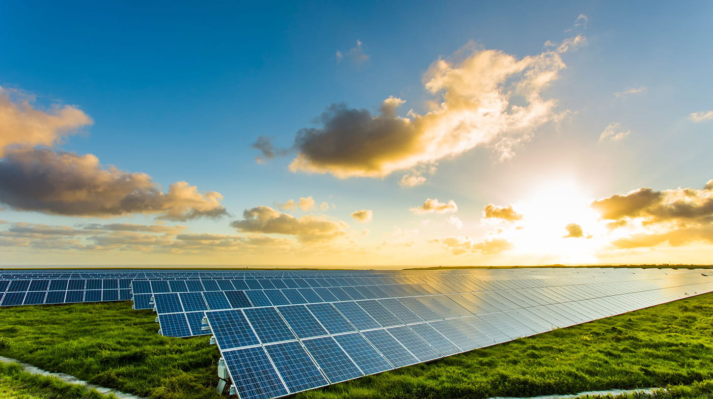
Điện năng lượng mặt trời:
Là nguồn điện được tạo ra từ ánh sáng mặt trời.

Slide 19

2.Những người canh giữ hải đăng phải làm việc vất vả ra sao?
Đọc thầm đoạn 2 , 3
Những người canh giữ hải đăng phải làm việc không kể ngày đêm, mưa nắng, trời yên biển lặng hay dông tố bão bùng.

Slide 20
3.Em có suy nghĩ gì về công việc của họ?
Đọc thầm đoạn 2 , 3
Công việc của những người canh giữ hải đăng vô cùng vất vả, gian khổ, hiểm nguy. Họ là những người dũng cảm, kiên trì và vô cùng yêu nghề.

Slide 21
4. Sắp xếp các ý theo trình tự bài đọc?
Vai trò của những ngọn hải đăng
Ca ngợi những người canh giữ hải đăng
Công việc của những người canh giữ hải đăng

Slide 22
Nội dung
Bài đọc giúp ta cảm nhận được những khó khăn vất vả và tinh thần lao động quên mình của những người canh giữ hải đăng.

Slide 23
VẬN DỤNG VÀ TRẢI NGHIỆM
01

Slide 24
1/ Gọi HS nêu lại ND bài học
2/ Qua bài học em cảm nhận được điều gì?
3/ Dặn HS chuẩn bị cho bài sau

Slide 25




